Slide 1


Slide 4

So funktioniert‘s | Jetzt bewerben | Mitglieder-Login
Lernen Sie Programmieren ohne Vorkenntnisse
Wir bilden Sie in 3 – 6 Monaten zu einem gefragten Programmierer aus, der mit Leichtigkeit einen Job findet.
Jetzt bewerben

Slide 5
Lernen Sie das Programmieren von Grund auf neu
Jetzt bewerben

Slide 6
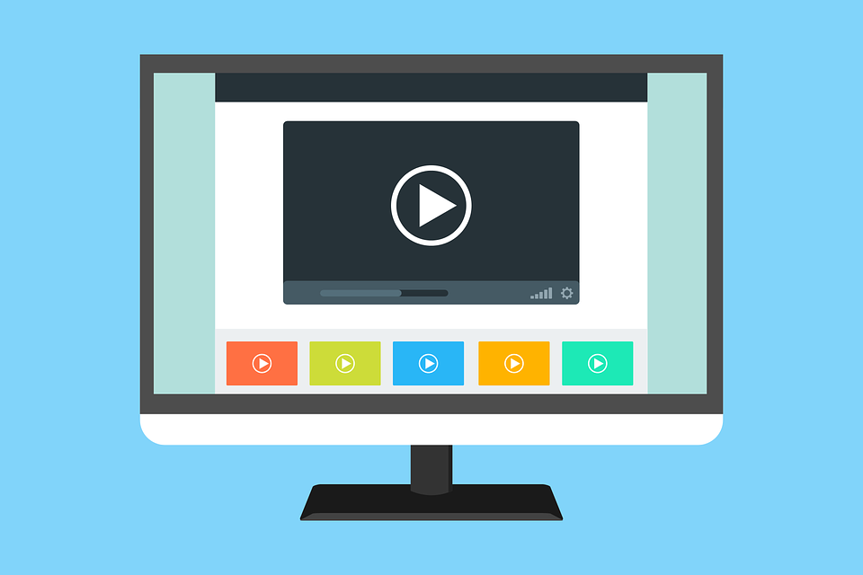

Slide 7


